Slide 1
Hezký den osmáci, dnes začneme důležitou a velkou kapitolu s názvem OXIDY!! Projděte si prezentaci a udělejte zápis + doplnit k zástupcům výskyt, vlastnosti a použití, v pátek si povíme něco blíž ☺ Hezký zbytek dnes Š.P.

Slide 2
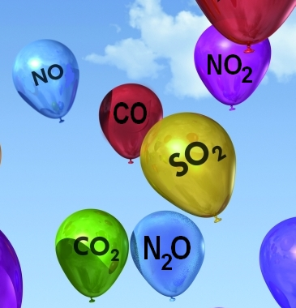
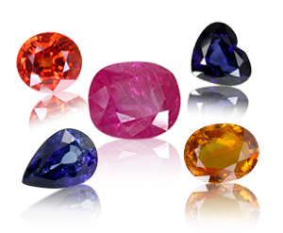
PRAKTICKY VÝZNAMNÉ OXIDY

Slide 3
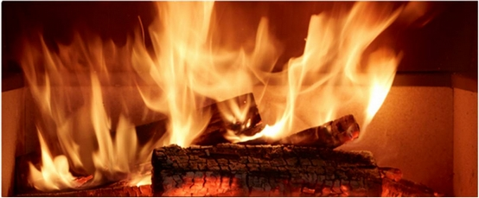
Hoření
Hoření je chemická reakce, kterou člověk využívá jako zdroj tepla a světla.
Při hoření dochází ke slučování prvků s kyslíkem a vznikají OXIDY.
Stálost kovů na vzduchu
je podmíněna tím, že se na jejich povrchu vytvoří souvislá vrstvička látek (oxidů), která chrání kov proti korozi. Oxid hlinitý se tvoří na hliníku, na zinku oxid zinečnatý a na olovu oxid olovnatý.

Slide 4
Co to jsou ty oxidy???
Binární ( = dvouprvkové) sloučeniny kyslíku s dalším prvkem.
Dříve se používal název kysličník.
Oxidy obsahují ve své molekule oxidový anion O²⁻.
Vznikají odtržením 2 atomů vodíku z vody (H₂O). Proto má kyslík ve všech oxidech oxidační číslo II-. Oxidační číslo prvku, který je vázán na kyslík, může nabývat hodnot od I+ až do VIII+.

Slide 5
TŘÍDĚNÍ oxidů
Plynné oxidy
oxidy uhlíku
oxidy dusíku
oxidy síry
Pevné oxidy
oxid vápenatý
oxid křemičitý
oxid titaničitý

Slide 6
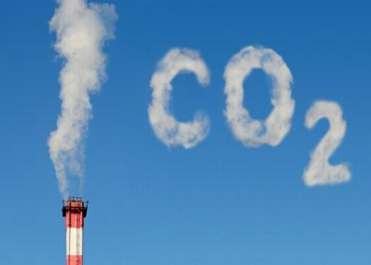
Oxid uhličitý
Výskyt: je obsažen ve vzduchu, uvolňuje se při dýchání, vzniká při dokonalém spalování paliv, při kvašení,…
Vlastnosti: je to bezbarvý, nehořlavý, pro člověka nedýchatelný plyn, těžší než vzduch
Využití: používá se k výrobě sycených nápojů (soda, limonády), pevný CO₂ - suchý led má využití při chlazení potravin
Zvýšené množství oxidu uhličitého v ovzduší způsobuje „skleníkový efekt“.

Slide 7
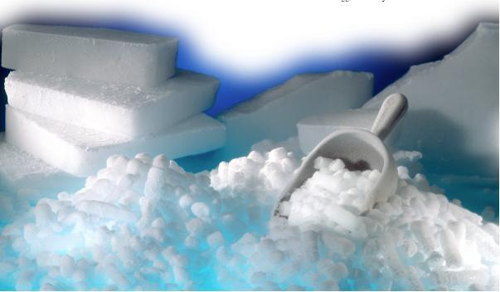
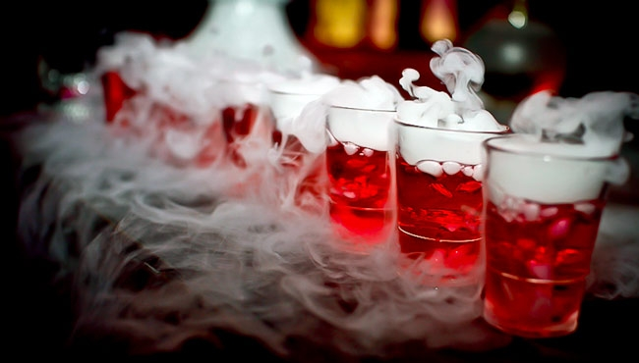

Slide 8
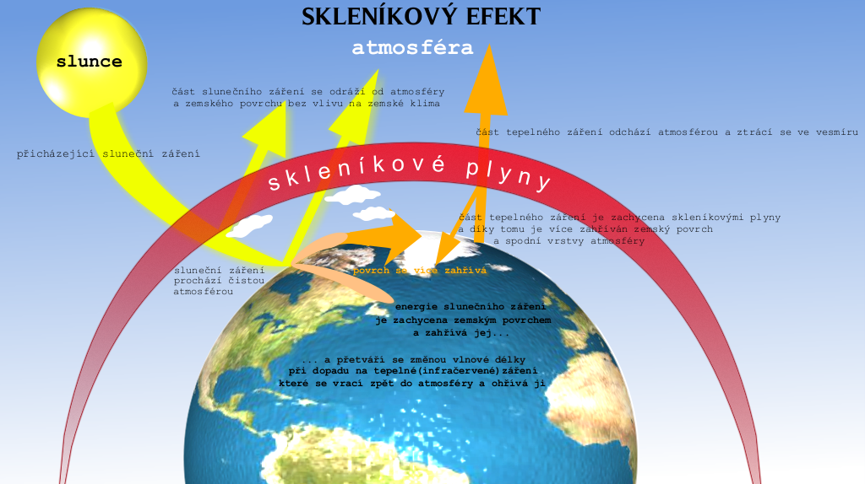

Slide 9
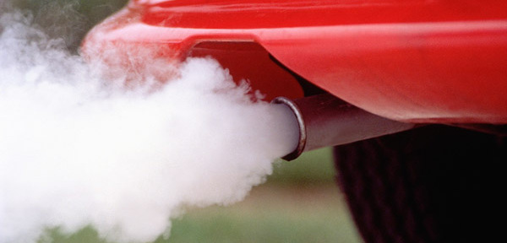
Oxid uhelnatý
Výskyt: je obsažen ve svítiplynu, v kouřových plynech, vzniká při nedokonalém spalování paliv, hlavním zdrojem jsou však spalovací motory
Vlastnosti: je to bezbarvý, prudce jedovatý plyn, bez zápachu
Využití: je složkou paliv vyráběných z uhlí
Při vdechnutí se CO váže na hemoglobin snadněji než kyslík a tím dochází k nedostatečnému zásobování buněk kyslíkem.

Slide 10
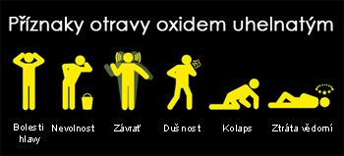

Slide 11
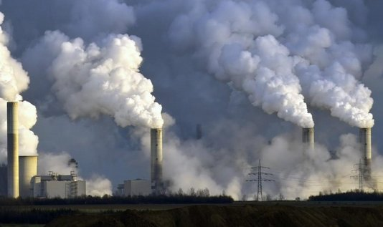
Oxid siřičitý
Výskyt: vzniká při spalování síry, do ovzduší se dostává při spalování méně kvalitního uhlí
Vlastnosti: je to bezbarvý, nehořlavý plyn, jedovatý, se štiplavým zápachem
Využití: používá se k dezinfekci sudů, sklepů, k výrobě kyseliny sírové a celulózy
Oxid siřičitý je velmi škodlivý pro rostliny, spolu s oxidy dusíku je hlavní příčinou vzniku kyselých dešťů.

Slide 12
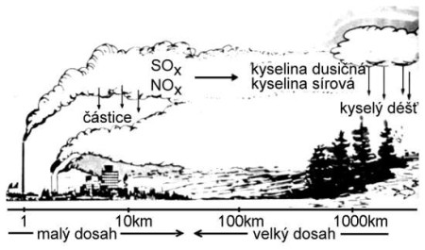
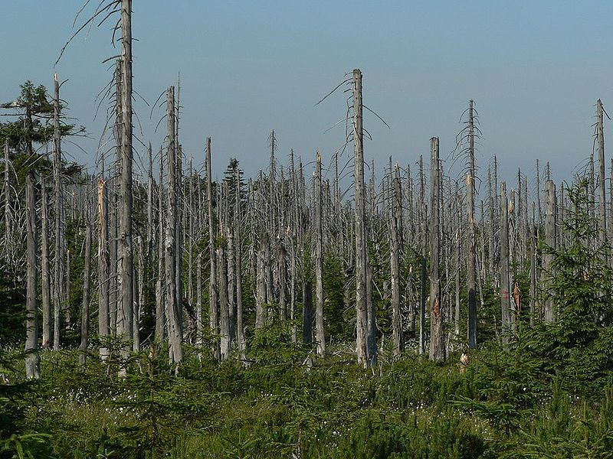
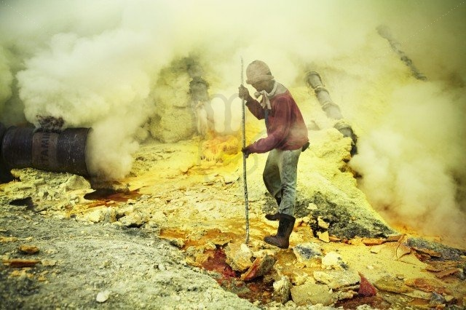

Slide 13
Oxid vápenatý
Výskyt: vyrábí se ve vápenkách, pálením vápence v pecích za vysoké teploty CaCO₃ CaO + CO₂
Vlastnosti: je to bílá pevná látka, silná žíravina, leptá pokožku
Využití: používá se jako pálené vápno ve stavebnictví, je součástí cementu, jeho reakcí s vodou vzniká hašené vápno, které má dezinfekční účinky – bílení, v zemědělství odstraňuje překyselenost půdy

Slide 14
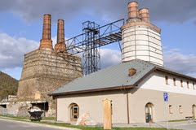
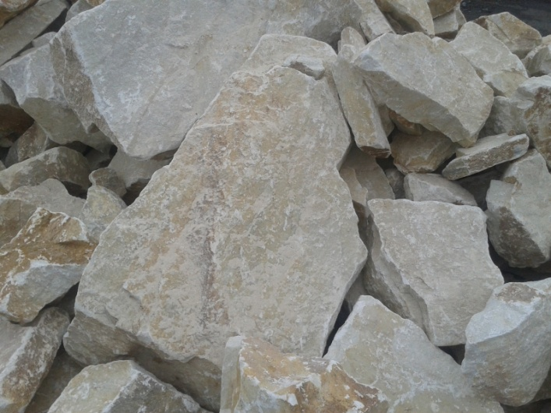
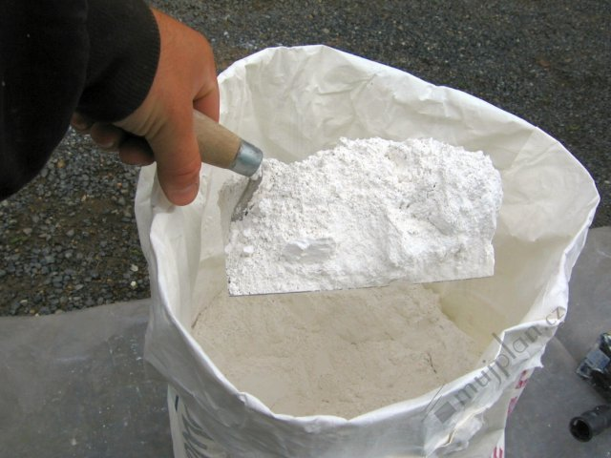
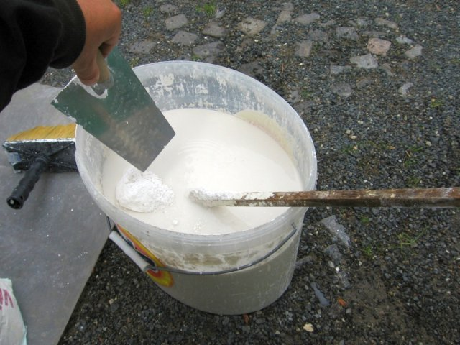
vápenec
pálené vápno
hašené vápno

Slide 15
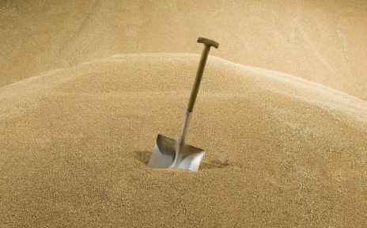
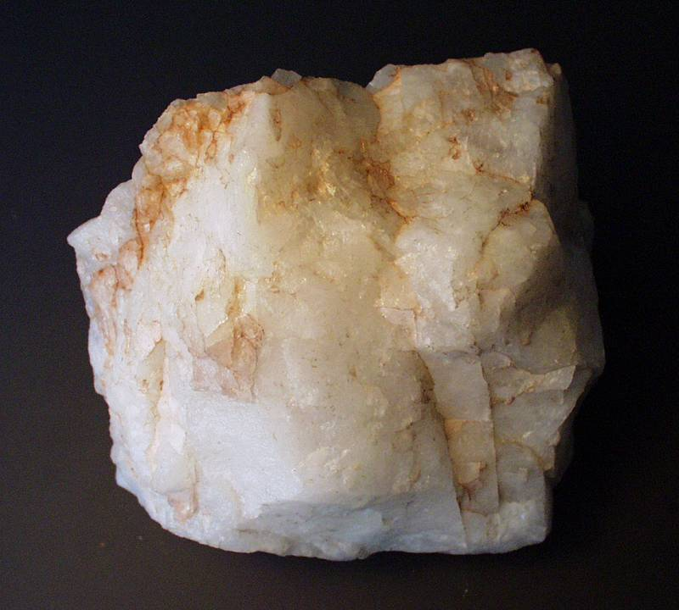
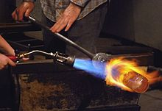
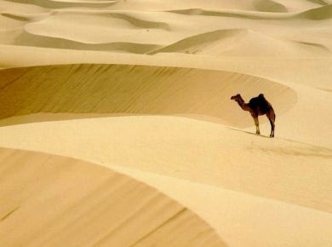
Oxid křemičitý
Výskyt: je hlavní součástí křemenného písku, žuly a pískovce, vyskytuje se v přírodě jako nerost křemen, jeho odrůdy jsou známé jako drahé kameny (křišťál, ametyst, růženín)
Vlastnosti: je to pevná látka, velmi stálá, těžko tavitelná, odolná vůči působení kyselin
Využití: používá se k výrobě skla, ve stavebnictví jako písek do malty nebo betonu

Slide 16
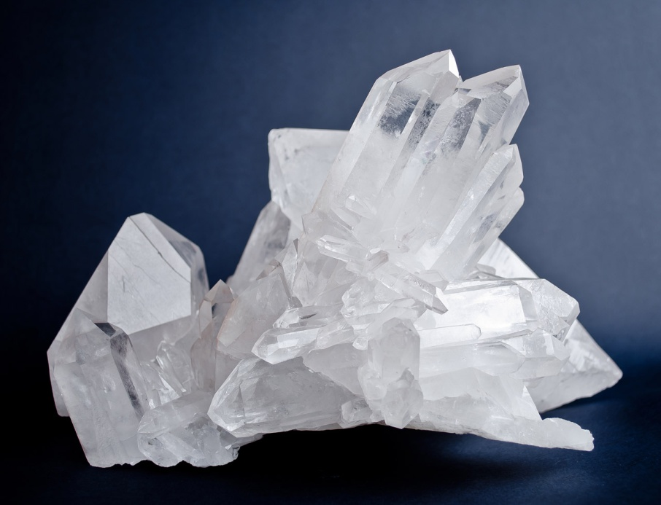
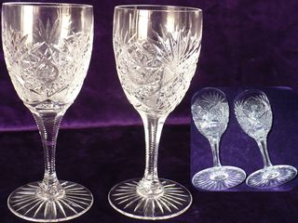
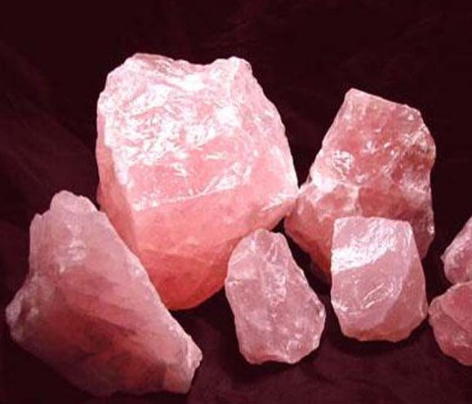
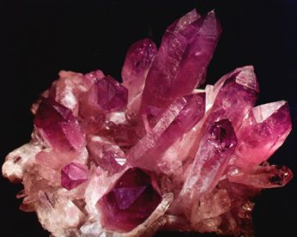
křišťálové sklo
křišťál
ametyst
růženín

Slide 17
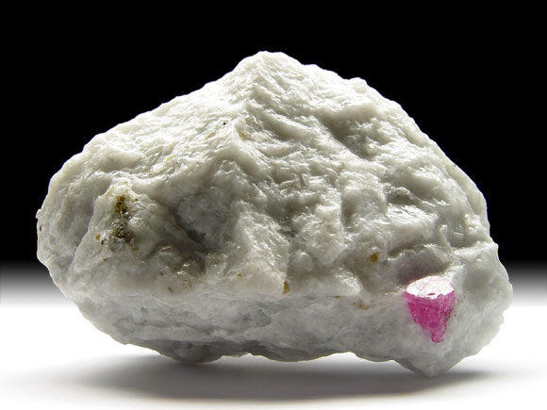
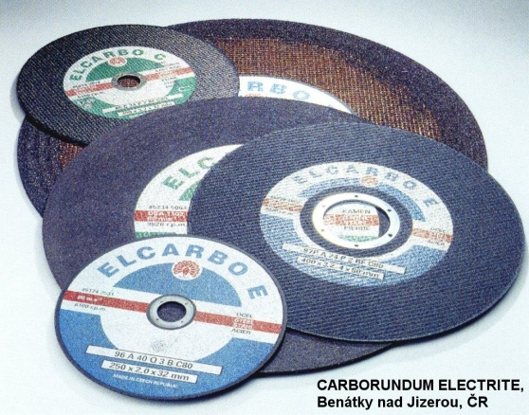
korund
Oxid hlinitý
Výskyt: je součástí horniny bauxit, v přírodě se vyskytuje jako tvrdý nerost korund, jeho odrůdou je smirek a drahé kameny safír a rubín
Vlastnosti: je to bílá, velmi tvrdá a pevná látka
Využití: je meziproduktem při výrobě hliníku z bauxitu, drahé kameny se používají ve šperkařství, smirek má využití jako brusný materiál

Slide 18
Test na závěr – doplň text:
Ve stavebnictví je velmi důležitý oxid …….., nazývaný též …… vápno. Reaguje s vodou na …… vápno, které smícháním s …….., ……. a ……. vytvoří …..... .
Oxid ……… se používá k výrobě skla
a jeho odrůdy k výrobě ……. . Jsou to tyto drahé kameny: ……., ……., ……. .
Oxid hlinitý se v přírodě vyskytuje jako nerost ….…, mezi drahé kameny patří jeho odrůdy,
modrý ..….. a červený ……. .

Slide 19
Test na závěr – řešení:
Ve stavebnictví je velmi důležitý oxid , nazývaný též vápno. Reaguje s vodou na vápno, které smícháním s ,
a vytvoří .
Oxid se používá k výrobě skla
a jeho odrůdy k výrobě . Jsou to tyto drahé kameny: , , .
Oxid hlinitý se v přírodě vyskytuje jako nerost
, mezi drahé kameny patří jeho odrůdy,
modrý a červený .
vápenatý
pálené
hašené
vodou
pískem
cementem
maltu
křemičitý
šperků
křišťál
ametyst
růženín
korund
safír
rubín

Slide 20
Zápis do sešitu:
OXIDY
Binární ( = dvouprvkové) sloučeniny kyslíku s dalším prvkem.
Dříve se používal název kysličník.
Oxidy obsahují ve své molekule oxidový anion O²⁻.
Vznikají:
odtržením 2 atomů vodíku z vody (H₂O)
při hoření (při slučování prvků s kyslíkem)
TŘÍDĚNÍ oxidů:
Plynné oxidy (oxidy uhlíku, oxidy dusíku, oxidy síry)
Pevné oxidy ( oxid vápenatý, oxid křemičitý, oxid titaničitý)
ZÁSTUPCI: (u každého vypsat výskyt, vlastnosti + použití)
Oxid uhličitý
Oxid uhelnatý
Oxid siřičitý
Oxid vápenatý
Oxid křemičitý
Oxid hlinitý

Slide 21
Zdroje:
http://21stoleti.cz/wp-content/uploads/co22-486x348.jpg
http://www.zlaty-sperk.cz/_files/_fck/clanky/barevne-safiry.jpg
http://www.kratkicz.cz/_obchody/svet-krbu.shop5.cz/prilohy/7_3.jpg
http://21stoleti.cz/wp-content/uploads/co22-486x348.jpg
http://www.toplaza.com/adpics/5/4b106c506da0ecf07e5031179.jpg
http://www.national-geographic.cz/wp-content/uploads/articles/thumb1_42924_4416_smoking0.jpg
http://ucebnice3.enviregion.cz/userFiles/zdroj26.png
http://www.fireangel.cz/images/priznaky.jpg
http://www.tyden.cz/obrazek/201109/4e79d458a80fb/crop-122636-smog1.jpg
http://img.mf.cz/300/158/2-profimedia_0006847733.jpg
http://www.profimedia.cz/fotografie/tezba-siry-s-kovovou-tyci/profimedia-0075832369.jpg
http://www.komenskeho66.cz/materialy/chemie/WEB-CHEMIE8/obrazky/kyselydest.jpg
http://mw2.google.com/mw-panoramio/photos/small/50856682.jpg
http://www.mujplan.cz/postupy/stavba-a-dum/bileni-vapnem/nadoba-s-vodou/
http://www.antik-sy.com/prodej/sklo/sklencrystal.jpg
http://jlswbs.files.wordpress.com/2008/01/amet02.jpg
http://www.tyden.cz/obrazek/201103/4d6e508e92fcb/crop-59168-4d6e56472dd97-lopata.jpg
http://oko.yin.cz/14/pisek-zdrojem-energie/pisek-na-pousti-sahara.jpg
http://ust.fme.vutbr.cz/obrabeni/opory-save/Dokoncovaci_a_nekonvencni_metody_obrabeni/Abrazivni%20metody/Brouseni/Obrazky/054-rezaci.jpg
http://upload.wikimedia.org/wikipedia/commons/thumb/a/a3/Hot_Shop.jpg/220px-Hot_Shop.jpg
http://files.knihomilka.webnode.cz/200000061-ed211ee1ae/korund.jpg

